Slide 1
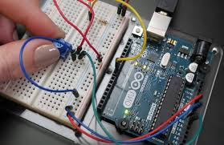
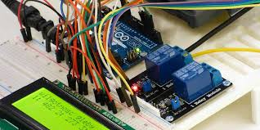
microntrollore
Microcontrollori,
cosa sono e a cosa servono

Slide 2
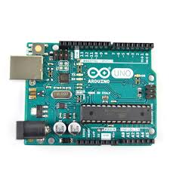

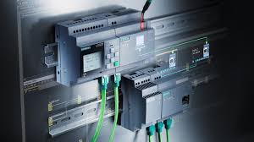
microcontrollori
Introduzione…

Slide 3
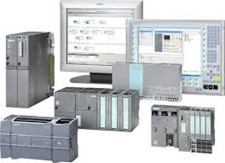
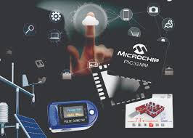
I microcontrollori sono "nascosti" all'interno di un numero sorprendente di dispositivi elettronici, dal forno a microonde passando per TV e smartphone. In questa nuova epoca di Industry 4.0 e Internet delle cose ,i microcontrollori rappresentano una soluzione ben collaudata nel campo dell'elettronica con un'architettura efficiente per il supporto di una vasta gamma di opzioni di connettività.

Slide 4
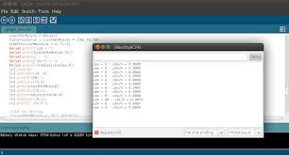
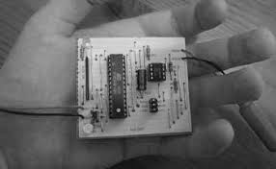
Ovviamente, il microcontrollore così com'è stato realizzato non fa nulla, è necessario programmarlo attraverso un insieme di istruzioni che rappresenta il firmware del sistema installato sulla memoria del dispositivo

Slide 5
UN MICROCONTROLLORE (MCU) UTILIZZA TECNICHE DI MICROELETTRONICA PER RIDURRE IN UN PICCOLO PACCHETTO (O PACKAGE) VARI COMPONENTI QUALI CPU (CENTRAL PROCESSING UNIT) E MEMORIA. PRESENTA DIVERSI PIN DI INGRESSO E USCITA, ATTRAVERSO I QUALI È POSSIBILE INTERAGIRE CON IL MONDO ESTERNO.

Slide 6
I componenti di un microcontrollore
La CPU è il cervello di qualsiasi dispositivo di elaborazione. Il blocco Interrupt è una subroutine che interrompe il funzionamento principale del microcontrollore per eseguire qualche altro programma.
Bus è un insieme di fili che funzionano come un canale di comunicazione o mezzo per il trasferimento di dati e segnali di controllo.
I timer, invece, sono utilizzati per la misura di intervalli di tempo impiegati nella sincronizzazione di dispositivi.
Come per tutti i circuiti digitali, il microcontrollore è un dispositivo che richiede il clock (OSC) per il suo funzionamento.
Il clock è un segnale digitale che commuta continuamente da un livello basso (0 logico) ad uno alto (1 logico), questo viene eseguito molte volte al secondo e per ogni impulso la circuiteria interna esegue un'operazione o istruzione come parte del codice compilato. Il clock è il riferimento che sincronizza tutte le operazioni e il trasferimento dati.

Slide 7
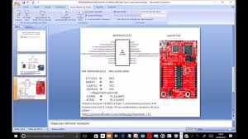
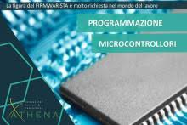
La programmazione
La programmazione di un microcontrollore può sembrare un po' complicata, in realtà i passi necessari possono essere riassunti in 3 punti essenziali: scrivere il codice, compilare il codice in linguaggio macchina o linguaggio binario, caricare il codice macchina sul microcontrollore.
Il programma di gestione risiede all'interno del microcontrollore in un'apposita area non volatile.
Strumenti e kit di sviluppo permettono di gestire molto facilmente la programmazione attraverso interfacce utente grafiche ad alto livello che seguono passo-passo il progettista nell'implementazione del codice macchina sul microcontrollore, disponendo, inoltre, di librerie e funzioni per rendere molto semplice la scrittura del codice.

Slide 8
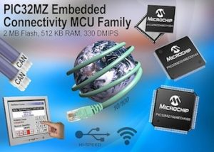
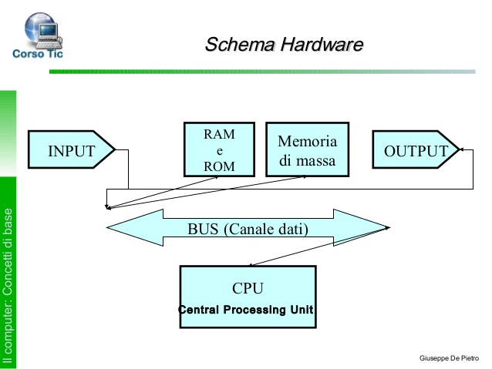
La programmazione
Si possono trovare microcontrollori a 8-bit, 16-bit e 32-bit. Questi numeri si riferiscono alle dimensioni del bus dati. In termini pratici, con un bus dati più grande è possibile eseguire calcoli più complessi. Il microcontrollore a 8-bit è il tipo più comunemente usato dagli hobbisti. In generale ha un minor numero di pin in modo che sia più facile da saldare (e da programmare).

Slide 9
Arduino UNO
la famosa scheda Arduino è impiegata nei più svariati campi della domotica attraverso le sue tipologie quali Arduino Uno (visualizzata nella figura sopra con in evidenza il microcontrollore ATmega a 28 pin),

Slide 10
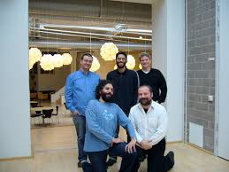
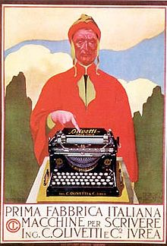
Che cos'è Arduino il microcontrollore tutto italiano
Arduino è una piattaforma hardware low-cost programmabile, con cui è possibile creare circuiti "quasi" di ogni tipo per molte applicazioni, soprattutto in ambito di robotica ed automazione.
Nasce a Ivrea, nel 2005, da un'idea di un professore universitario, un Ingegnere Elettronico, Massimo Banzi, che decise di creare una piattaforma per i propri studenti, così da facilitarli nello studio dell'Interaction Design. Fu un completo successo, a tal punto da spingere l'ingegnere a rendere questa piattaforma.

Slide 11
Che cos'è Arduino il microcontrollore tutto italiano
Arduino è un open Source (in realtà è Open Hardware) cioè è possibile trovare sul sito ufficiale www.arduino.cc, i circuiti, i componenti e addirittura le istruzioni per realizzarla da soli. Ciò che dovrebbe interessare in realtà sono gli schemi circuitali: essendo Open, e quindi visionabili da tutti, possono essere continuamente migliorati dalla comunità e grazie ad essi sono state sviluppate un numero incredibile di librerie software che rendono davvero semplice l'interfaccia con periferiche di qualsiasi tipo.
Fu un gruppo di studenti della facoltà di Ingegneria Informatica a scrivergli la libreria, l'IDE (libreria portabile su ogni sistema operativo) e le prime API; grazie a questi pre-ingegneri, Arduino tutt'oggi programma in modo fluido, semplice e molto intuitivo. In Internet, addirittura, si possono trovare librerie già scritte in base al nostro bisogno. Per esempio se vogliamo fare qualche applicazione e ci serve qualche funzione in particolare o qualche supporto per sensori possiamo ricorrere, appunto, alla navigazione in Internet.

Slide 12
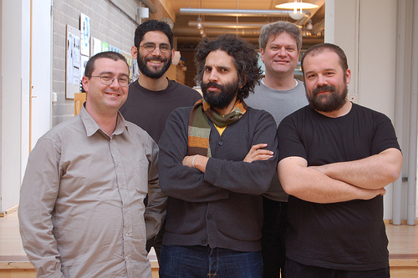
Arduino il microcontrollore tutto italiano
Da sinistra di seguito:
Gianluca Martino: ha messo online gli schemi elettronici insieme a Banzi, Cuartielles e Mellis
David Cuartielles: Ingegnere spagnolo specializzato in microchip
David Mellis: studente di Banzi, ha collaborato a scrivere il linguaggio di programmazione
Tom Igoe: professore associato presso l'Interactive Telecommunications Program alla New York University, unitosi ad Arduino nel 2005
Massimo Banzi: inventore della scheda Arduino

